Slide 1
Перспективы совместного развития
детекторов и измерительной аппаратуры для регистрации ионизирующих излучений
Д.И. Юрков
Д.Э. Эргашев
Ю.Д. Арапов

Slide 2
Основные направления работ отделения
физического приборостроения НПЦ ИТ ФГУП «ВНИИА»
1. Аппаратура и методы физических измерений, радиационное приборостроение:
- первичные измерительные преобразователи (детекторы, дозиметры, спектрометры, датчики);
приборные и аппаратурные комплексы радиационно-физических измерений;
- комплексы радиационного мониторинга для контроля ядерной деятельности.
2. Электровакуумное приборостроение и электронно-оптические средства регистрации:
- ФЭУ, ФЭ, ЭОП;
- ЭОР, электрооптические системы.
3. Комплексные системы и цифровое приборостроение:
цифровые регистраторы;
источники высоковольтного питания;
системы запуска и синхронизации измерительной аппаратуры;
аппаратурные комплексы физических измерений и технологического обеспечения экспериментов в полевых условиях.
4. Лазеры и лазерно-оптические системы:
- интерферометрические комплексы (PDV, Visar, Фабри-Перо и т.д.);
лазеры, лидары;
голографические комплексы.

Slide 3
Детекторы ионизирующих излучений и
дозиметры
Детекторы гамма -
излучения
Детекторы гамма- и нейтронного излучения
Детекторы
рентгеновского излучения
Дозиметры
Черенковский
радиатор + ФЭУ
или ФЭ
Сцинтилляционные
детекторы (сцинтиллятор + ФЭУ,
сцинтиллятор +
WLS-волокна + ФЭУ)
Полупроводниковые детекторы
(Si, GaAs)
Гамма дозиметр
Неорганический
сцинтиллятор
+ ФЭУ
Высокочувствительный
детектор РИ (неорганический
сцинтиллятор + ФЭУ)
Нейтронный дозиметр
Полупроводниковый
детектор + полиэтиленовый конвертер
Полупроводниковые
детекторы
Вакуумные рентгеновские
детекторы

Slide 4
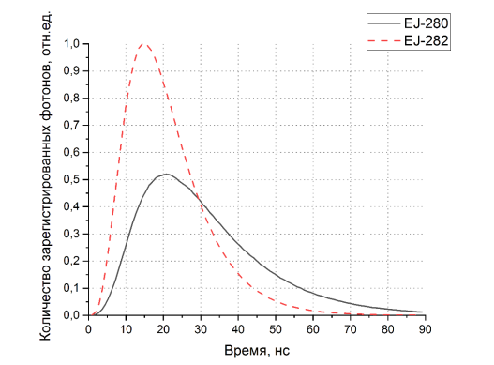
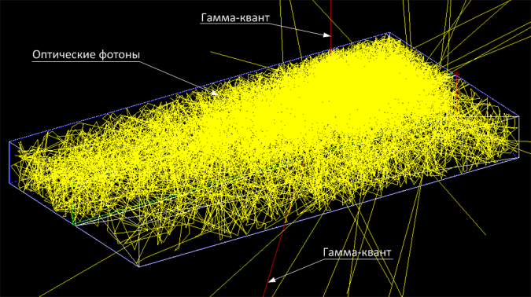
Математическое моделирование физических
процессов в чувствительном объеме детекторов
Разработанный программный пакет во ФГУП ВНИИА позволяет:
Моделировать взаимодействие ионизирующего излучения с чувствительным объемом детектора;
Выполнять расчеты оптимальных параметров сцинтилляторов и полупроводниковых элементов при разработке детекторов ионизирующего излучения;
- Проводить расчет распространения света и светосбора в сцинтилляционных детекторах.
ЗD-модель и визуализация запуска гамма-кванта и образования световых фотонов в сцинтилляционном детекторе
Результат моделирования временного разрешения сцинтилляционного детектора

Slide 5
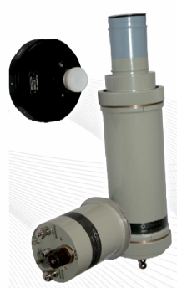
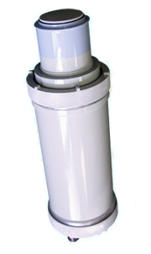
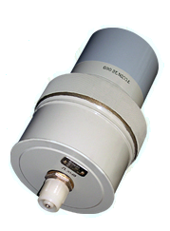
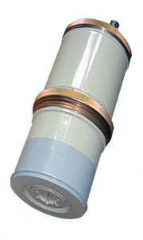
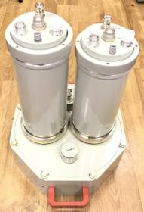
Детекторы импульсного гамма- и
нейтронного излучения
ССДИ8М-1
ССДИ40
ССДИ39
ССДИ36
ТСДИ41-01
Основные технические характеристики
Индекс детектора | ССДИ8М-1 (ССДИ8М-1-01) | ССДИ35 | ССДИ36 | ССДИ39 | ССДИ40 | ТСДИ41-01 | СЧДИ3
Максимальная чувствительность к гамма-излучению E_{γ}=1,25 МэВ, А∙см²∙с/квант, не менее | 1∙10⁻¹⁰ (1∙10⁻¹²) | 1∙10⁻⁹ | 2∙10⁻⁹ (Е_{γ}=1,25 МэВ) 7∙10⁻⁹ (Е_{Н}=14,5 МэВ) | 2∙10⁻¹⁶ (Е_{γ}=1,25 МэВ) 7∙10⁻¹⁶ (Е_{Н}=14,5 МэВ) | 1∙10⁻¹⁴ | 1·10⁻⁹ 1·10⁻¹¹ | 5∙10⁻²⁰
Максимальный импульсный линейный ток, А, не менее | 2,5 | 1,0 | 0,4 | 8 | 2,5 | 2,5 | 2,5
Временное разрешение, нс, не более | 10 | 25 | 25 | 5,5 (1,5) | 10 | 12 | 0,25

Slide 6
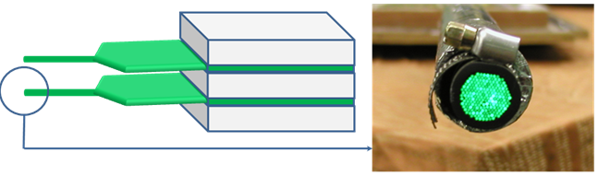
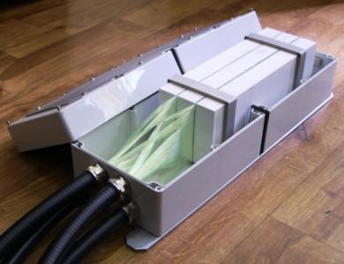
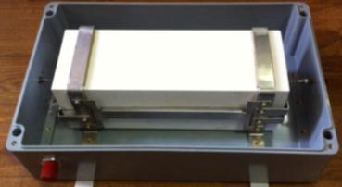
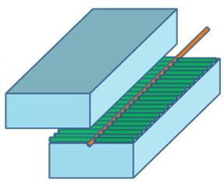
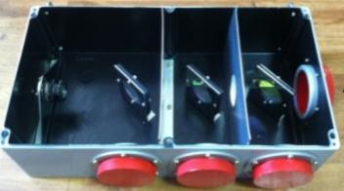
Сильноточные детекторы импульсного ионизирующего излучения модульной конструкции с волоконно-оптическим светосбором
Детектор с одноступенчатым волоконно-оптическим светосбором
Основные технические характеристики:
Временное разрешение не более 14 нс;
Максимальная чувствительность при использовании ФЭУ СНТФ3 – 1∙10⁻¹⁰ А∙с∙см²/квант
Детектор с двухступенчатым волоконно-оптическим светосбором
Основные технические характеристики:
Количество каналов 4
Максимальная чувствительность при использовании ФЭУ СНТФ3 3,5∙10⁻¹⁴ А⋅с⋅см²/квант
Максимальная чувствительность при использовании ФЭУ Hamamatsu H10720 - 2⋅10⁻¹²А∙с∙см²/квант
Временное разрешение: с WLS-световодами Kuraray Y-11 не более (18 ± 1) нс
с WLS-световодами Saint-Gobain BCF92 не более (16 ± 1) нс

Slide 7
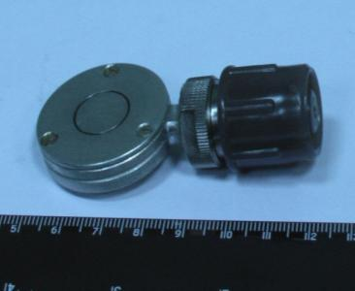
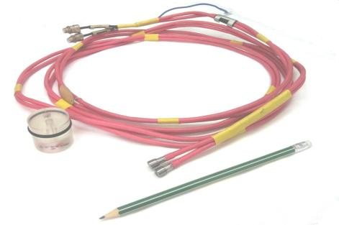
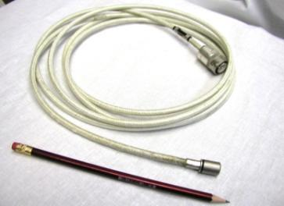
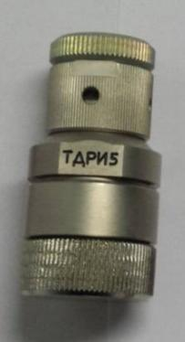
Вакуумный рентгеновский детектор ТДРИ5, полупроводниковый СППД21-01и алмазные дозиметры САД1М и ТАД5
СППД21-01
ТАД5
САД1М
ТДРИ5
 | САД1М | ТАД5
Чувствительность к гамма-излучению радиоизотопа ⁶⁰Со, Кл/Р | от 10⁻¹¹ до 10⁻⁹ | Не более 1,5∙10⁻¹²
Максимальный импульсный линейный ток на нагрузке (75 ± 3) Ом при номинальном рабочем напряжении питания и нелинейности минус 10 % не менее, А | 1 | 1,5
Временное разрешение при работе в пределах до максимального импульсного линейного тока, нс, не более | 1,5 | 0,6
Доза облучения электронным или фотонным излучением, после которой происходит изменение чувствительности не более, чем на 5 %, Р | 5∙10⁵ | 5∙10⁸
 | ТДРИ5 | ТДРИ6 | ТДРИ6-01 | ТДРИ7
Тип рентгеночувствительного катода | Al (Al₂O₃), Ni, Au | МКП (С₂) | 2 шт. МКП (С₂) | Al (Al₂O₃), Ni, Au
Диаметр катода | 16 мм | 8 мм | 8 мм | 8 мм
Временное разрешение | Не более 0,3 нс | Не более 0,3 нс | Не более 0,3 нс | Не более 0,3 нс
Максимальный линейный ток | Не менее 2 А | Не менее 0,5 А | Не менее 0,5 А | Не менее 0,5 А
Чувствительность (для квантов с энергией 0,28 кэВ), А∙см²/Вт, не менее | 1∙10⁻⁴ А∙см²/Вт | 1∙10⁻² А∙см²/Вт | 1∙10⁻¹ А∙см²/Вт | 1∙10⁻⁴ А∙см²/Вт

Slide 8
Основные характеристики разрабатываемых дозиметров
Описание параметры | Гамма-дозиметр | Нейтронный дозиметр
Мощность дозы гамма-излучения | От 10⁻¹ до 10¹⁰ мкГр/ч | -
Плотность потока нейтронного излучения | - | От 10⁻¹ до 10⁴ нейтрон/c·см²
Стойкость к воздействию однократного удара | до 400g | до 400g
Стойкость к дозе радиации | 10⁴ Гр | 10⁴ Гр
Расстояние передачи информации | не менее 4 км | не менее 4 км
Расстояние между детектором и электронным блоком | не менее 10 м | не менее 10 м
Отображение результатов измерений | Не реже 1 раза в секунду (с возможностью отображения результатов до 4 раз в секунду) | Не реже 1 раза в секунду
Создание ударопрочных радиационно-стойких гамма и нейтронных дозиметров для регистрации мощности дозы гамма-излучения:
- от 10⁻¹ до 10¹⁰ мкЗв/ч и плотности потока нейтронного излучения;
- от 10⁻¹ до 10⁴ н/c·см².

Slide 9
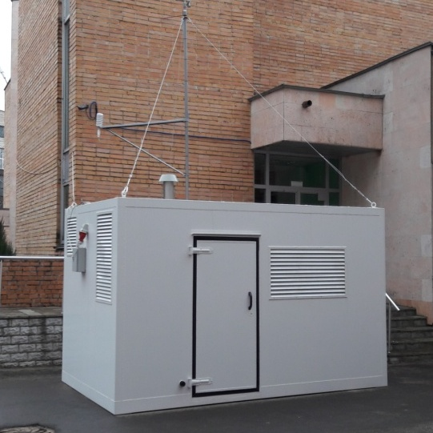
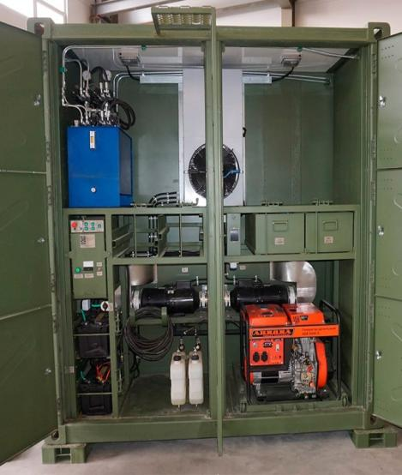
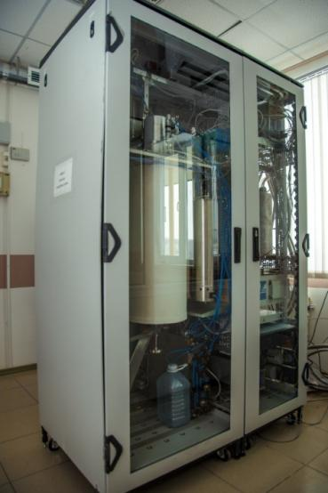
Комплексы радионуклидного мониторинга
Комплекс радионуклидного мониторинга ТКАС5 «К-526»
Комплекс предназначен для идентификации состава и содержания радионуклидов в отобранном атмосферном воздухе.
Комплексы установлены и надежно функционируют в объектах ССК с 2019 года в городах: Уссурийск, Южно-Сахалинск, Киров, Билибино, Приозерск и др.
Мобильный комплекс ТКАС7
«Консоль- Ксенон»
Комплекс ТКАС6 «МИКС»
Основные технические характеристики :
мониторинг содержания радиоактивных благородных газов ^{131m}Xe, ^{133m}Xe, ¹³³Xe, ¹³⁵Xe в приземном слое атмосферы;
предельная объемная активность 10 мБк⋅м⁻³ по каждому изотопу;
степень очистки препарата ксенона от радона и его дочерних продуктов распада составляет не менее 1⋅10⁶ раз.
Комплекс МИКС единственный действующий в России комплекс по мониторингу и контролю РБГ. Установлен в г.Уссурийск в 2016 году.

Slide 10

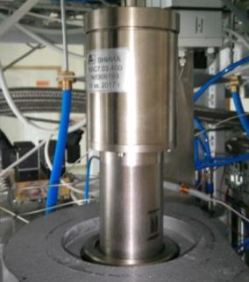
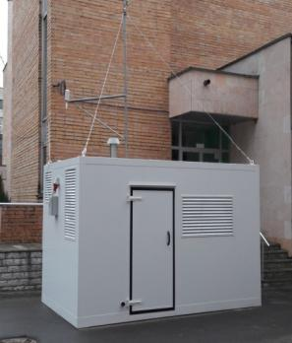
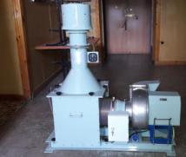
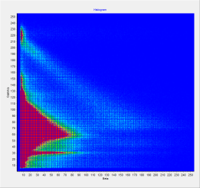
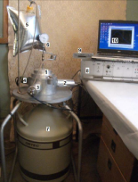
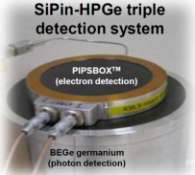
Комплексы радионуклидного мониторинга
Малогабаритная установка для отбора проб
Комплекс радионуклидного мониторинга
ТКАС5 «К-526»
Комплекс мониторинга изотопов ксенона
ТКАС6 «МИКС»
Основные технические характеристики
Минимальная детектируемая концентрация изотопа ¹³³ Хе, не более, мБк/м³ | 1
Энергетический диапазон регистрируемого гамма-излучения, кЭв | 25-400
Энергетический диапазон регистрируемого бета-излучения, кЭв | 10-1000
Степень очистки препарата ксенона от радона и его дочерних продуктов распада, не менее, раз | 1∙10⁶
Основные технические характеристики
Диапазон регистрируемых энергий гамма-квантов, кэВ | От 3 до 3000
Энергетическое разрешение по пику 1332 кэВ, кЭв | Не более 2,00
Энергетическое разрешение по пику 122 кэВ, кЭв | Не более 0,75
Минимальная детектируемая активность ¹⁴⁰Ва (за время измерения 7 суток), мБк | Не более 24

Slide 11
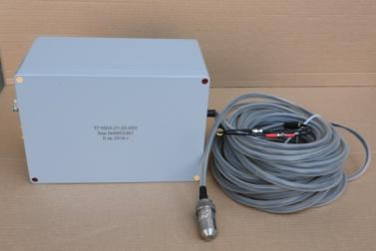
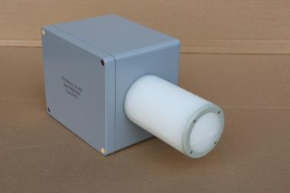


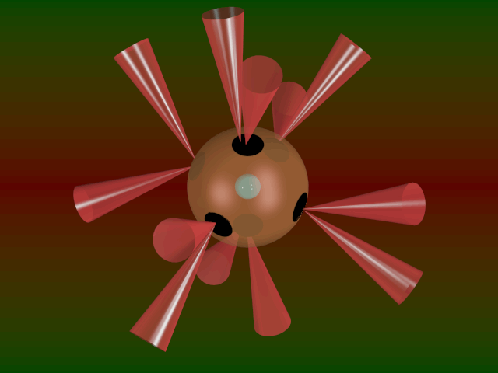


Комплекс радиационно-физических измерений и аппаратура для системы
диагностики лазерной плазмы
Комплекс радиационно-физических измерений
Датчик мощности дозы гамма-излучения ТГ166А.01.05.600
Датчик плотности потока нейтронов ТГ166А.01.05.400
Основные технические характеристики
Диапазон измерений мощности дозы гамма-излучения | От 10⁻¹ до 10¹⁰ мкЗв/ч
Диапазон измерения плотности потока нейтронного излучения | 10⁻¹ до 10⁴ нейтрон/c·см²
Стойкость датчиков к кратковременным перегрузкам | До 400g
Стойкость к дозе радиации | 10⁴ Зв
Аппаратура для системы диагностики лазерной плазмы
Комплекс измерительной аппаратуры для системы диагностики плазмы камеры взаимодействия, разработан в интересах ФГУП «РФЯЦ-ВНИИЭФ».
В состав комплекса входят разработанные и изготовленные детекторы рентгеновского, гамма - нейтронного излучений ТДРИ5, ТДРИ6, ТДРИ7, ТСДИ43, ТСДИ45, ТРПЭ8, спектрометр рентгеновского излучения ТСРИ1, регистраторы оптического и рентгеновского излучений ТФЭР20, ТФЭР22, ТФЭР23, ТФЭР24.
Активно ведется разработка алмазных детекторов ТАД6, ТАД7, ТАД8 нейтронного излучения, комплекса ТКАС10 для измерения нейтронного выхода D-T-реакции в камере взаимодействия в диапазоне значений от 10⁷ до 10¹⁸ нейтрон/импульс.

Slide 12
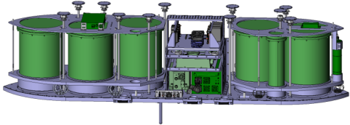
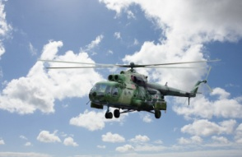
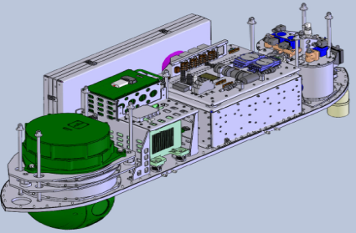
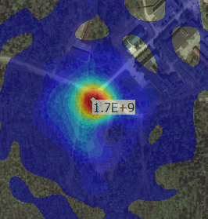
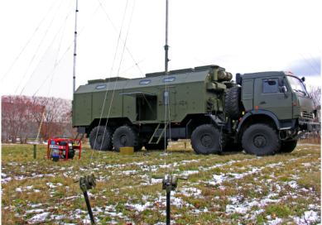
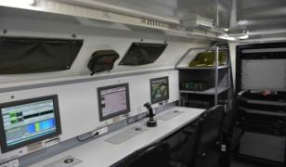
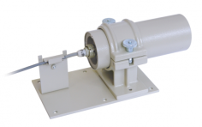
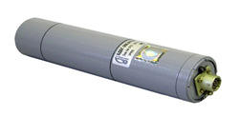
Аппаратурный комплекс воздушной радиационной разведки
Аэрогамма-спектрометр
Тип сцинтиллятора – NaI (Tl);
измерительных каналов - 5 шт.;
Размер кристалла блока – Ø200х100 мм;
Максимальная входная нагрузка АЦП –10⁵ имп/с;
Диапазон регистрируемых энергий – 50 - 3000 кэВ;
Минимальная детектируемая поверхностная
активность - 5 кБк/м²
Идентификация точечных локальных и протяженных источников (и их совокупности)
Модуль отбора проб аэрозольных и газовых проб
Наземный пункт управления
Блок детектирования БДБГ-200.01 ПД
Диапазон регистрируемых энергий от 50 до 3000 кэВ;
Диапазон измерений МАЭД гамма-излучения от 0,1 мкЗв·ч⁻¹ до 10 Зв·ч⁻¹;
Пределы допускаемой основной относительной погрешности измерений МАЭД гамма-излучения ±(15+3/N) %,
Зависимость чувствительности от энергии излучения относительно
радионуклида ¹³⁷Сs (0,662 МэВ) ±30 %.

Slide 13
Электровакуумные приборы для детекторов
ионизирующих излучений
Назначение
Электровакуумные приборы обеспечивают преобразование световых сигналов в электрический аналог с высоким временным разрешением и линейным током и дальнейшую передачу в системы регистрации быстропротекающих физических процессов, сопровождающихся световым излучением.
Направления работ ФГУП «ВНИИА»
Расширение линейки выпускаемой продукции;
Достижение современного мирового уровня качества выпускаемой продукции;
Развитие собственного производства элементной базы и комплектующих;
Расширение области применения продукции электровакуумного производства;
Дальнейшее развитие электровакуумного производства.

Slide 14
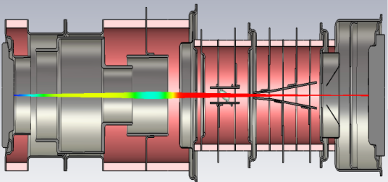
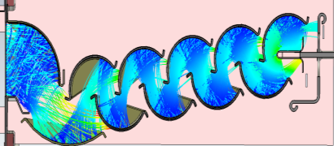
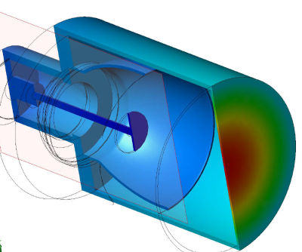
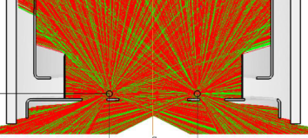
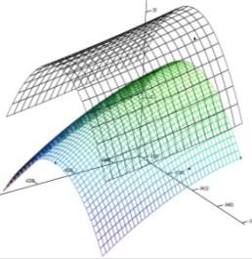
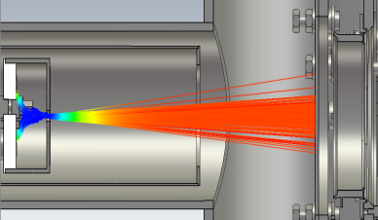
Моделирование физических процессов при разработке
вакуумным фотоэлектронным приборам
Разработка и оптимизация электронно-оптических систем ЭВП:
хронографических ЭОП, ФЭУ и ЭОП УЯ;
Моделирование процессов ионной бомбардировки в ЭВП с целью увеличения их долговечности;
Моделирование технологических процессов изготовления ЭВП:
термическое обезгаживание (распределение температуры, испарение Sb);
электронно-лучевое обезгаживание МКП;
вакуумное напыление металлов (расчет неравномерности);
Оптимизация конструкций узлов электронно-лучевого обезгаживания установок финишной сборки.

Slide 15
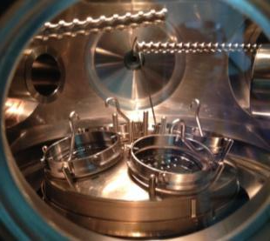
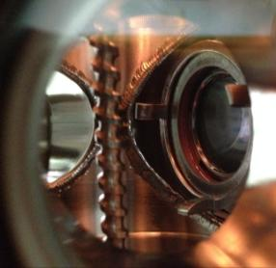
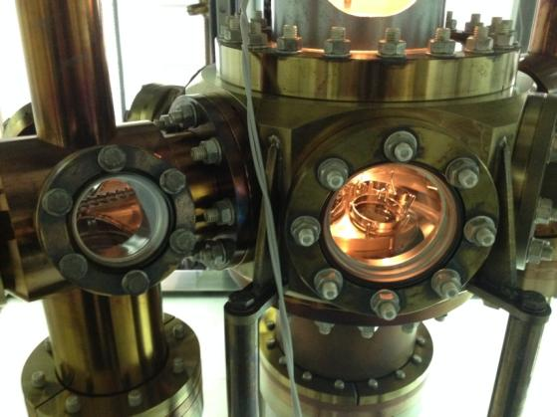
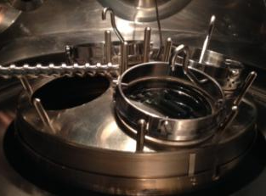
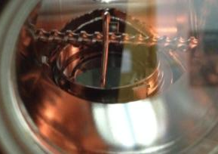
Ключевая компетенция:
Технология сборки ФЭУ методом переноса
Входные окна ФЭУ с напыленным фотокатодом внутри установки финишной сборки до и после переноса и герметизации
Корпус ФЭУ внутри установки финишной сборки до и после переноса и герметизации

Slide 16
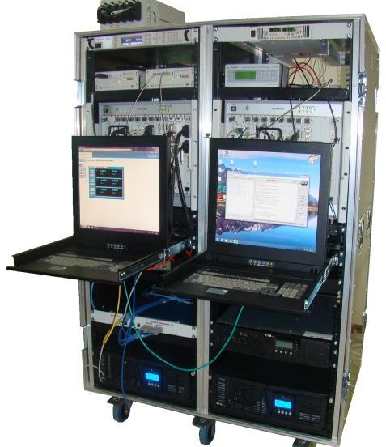
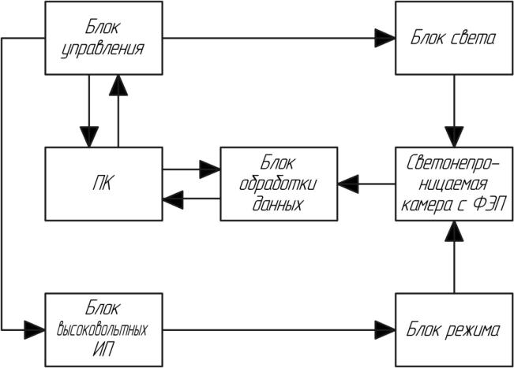
Метрологическая база производства ФЭУ
Единый комплекс измерения параметров
ФЭУ и фотоэлементов
Поверочная гамма
установка
Система автоматического сбора и обработки данных;
Возможность удаленного управления всеми блоками;
Измерение всех импульсных параметров ФЭУ и ФЭ;
Современные средства измерения;
Компактное размещение на одной приборной стойке;
Модульная конструкция.
А так же используется аттестованная поверочная установка на основе эталона 2 разряда (активность источника ⁶⁰Со от 0,4 до 100 Ки)

Slide 17
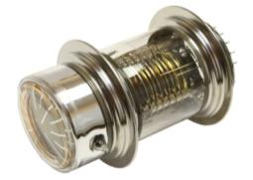







Фотоэлектронные умножители и фотоэлементы
производства ФГУП «ВНИИА»
ФЭУ: СНФТ3-1, СНФТ5-1, СНФТ22
ФЭ: СДФ15М, СДФ20, СДФ21
ФЭУ ТНФТ125
(аналог ФЭУ-125, а так же возможны к разработке
ФЭУ-139, ФЭУ-176)
ФЭУ ТНФТ85
(аналог ФЭУ-85)
ФЭУ ТНФТ202
(аналог ФЭУ-202)

Slide 18
Технические характеристики ФЭУ И ФЭ
Наименование параметра | Значение
 | СНФТ3-1 | СНФТ5-1 | СНФТ22 | СДФ20 |  | СДФ21 |  | СДФ15М
Диапазон спектральной чувствительности, нм | 300-650
Чувствительность фотокатода, мкА/лм, не менее | 20
Диаметр фотокатода, мм | 50 | 50 | 50 |  | 50 |  | 12 |  | 25
Анодная чувствительность, А/лм |  |  |  |  | - |  | - |  | -
Предел линейности анодного тока, А, не менее | 2,5 | 2,5 | 1,5 |  | 8 |  | 2,5 |  | 11
Длительность импульсной характеристики на полувысоте, нс, не более | 5 | 5 | 5 |  | 1 |  | 0,1 |  | 0,5
Темновой ток, А, не более | 0,7×10⁻⁶ | 0,7×10⁻⁶ | 0,05×10⁻⁶ |  | 0,1×10⁻⁹ |  | 0,05×10⁻⁹ |  | 0,1×10⁻⁹

Slide 19

Технические характеристики ФЭУ ТНФТ
ТНФТ115
ТНФТ85
Основные технические характеристики:
Диаметр фотокатода 25мм;
Тип фотокатода: K2CsSb;
Количество динодов: 8;
Тип динодов: напыляемые;
Коэффициент усиления: 10E5 – 10E6;
Темновой ток: 0,1-10 нА;
Материал входного окна: С95;
ЭЭСС: 6,5-12 кэВ.
Основные технические характеристики:
Диаметр фотокатода 25мм;
Тип фотокатода: C3Sb;
Количество динодов: 11;
Тип динодов: напыляемые;
Коэффициент усиления: 10E6 – 10E7;
Темновой ток: 0,1-10 нА;
Материал входного окна: С52.
Наименование параметра | ТНФТ-85 | ТНФТ-74 | ТНФТ-115
Световая чувствительность фотокатода, мкА/лм, не менее | 30 | 20 | 60
Диапазон спектральной характеристики, нм | 300-600 | 300-600 | 320-650
Анодная чувствительность при U_{пит}=900 В, А/лм, не менее | 10 | - | -
Анодная чувствительность при U_{пит}=1250 В, А/лм, не менее | 100 | 1 | 10
Анодная чувствительность при U_{пит}=1900 В, А/лм, не менее | - | 30 | -
Дополнительные модификации:
Диаметр фотокатода до 25 мм;
Тип фотокатода: Na2KSb(Cs), Cs2Te;
Количество динодов: 8- 12;
Тип динодов: сплавные;
Коэффициент усиления: 10E5 – 10E7;
Темновой ток: 0,1-10 нА;
Материал входного окна: MgF2, С52.

Slide 20
Цифровые регистраторы и аппаратурные комплексы
Цифровые регистраторы и аппаратурные комплексы на их основе обеспечивают аналого-цифровое преобразование входных аналоговых сигналов с первичных преобразователей, хранение, в том числе в энергонезависимой памяти, и вывод измерительной информации на устройства сбора информации.
Импортозамещение высокоскоростной измерительной аппаратуры с учетом ограничения возможности применения в отрасли импортных измерительных приборов;
Развитие аппаратурного оснащения перспективных методик физических измерений в целях повышения временного и амплитудного разрешения, увеличения количества каналов измерений, количества испытуемых изделий;
Необходимость обеспечения основных методик физических измерений современным измерительным оборудованием;
Разработка и модернизация на их основе аппаратурных и приборных комплексов для обеспечения проведения модельных и физических экспериментов, экспериментальной отработки и испытаний различных изделий.

Slide 21


Современное состояние разработки
цифровых регистраторов ФГУП «ВНИИА»
ТВР37
Аналого-цифровой регистратор на основе отечественного АЦП
Полоса пропускания – 35 МГц;
Частота дискр. –125 МГц;
Кол-во каналов – 4;
Разрядность – 14 бит;
Объем памяти – 128 К/канал;
Интерфейс – Ethernet.
ТВР36
Высокоскоростной аналого-цифровой регистратор
на основе импортного АЦП
Полоса пропускания – 500 МГц;
Частота дискр.–1600 / 3200 МГц;
Кол-во каналов – 8/4;
Разрядность – 12 бит;
Объем памяти – 1 М/канал;
Интерфейс – Ethernet.

Slide 22




Современное состояние разработки
приборов физических измерений ФГУП «ВНИИА»
ТКПФ272
Аппаратура передачи цифровой информации
Полоса пропускания – 500 МГц;
Частота дискретизации – 2500 МГц;
Кол-во рангов – 4;
Объем памяти – 1 М/ранг;
Разрядность – 8 бит;
Передача информации по ВОЛС между модулями в реальном времени;
Интерфейс передачи данных от модуля приема – Ethernet.
ТБПК84
Высоковольтный блок питания
Напряжение – от 0,1 до 6000 В;
Мощность – 10 Вт;
Кол-во каналов – 2.
Модуль согласования
Модуль приема
Модуль
преобразования
и передачи

Slide 23




Аппаратурные комплексы радиационных и
сейсмических измерений
«Жакан-2»
«АК ВРР»
«Патриарх»
Назначение:
Дистанционные измерения радиационно-физических параметров газовой среды при проведении различных работ в целях оценки радиационной обстановки и обеспечения безопасности персонала.
Назначение:
Воздушная радиационная разведка местности и приземного слоя атмосферы;
отбор аэрозольных и воздушных проб;
проведение тепловизионной и видеорегистрации наземных объектов.
Назначение:
регистрация параметров сейсмовзрывных,
воздушных ударных и акустических волн.

Slide 24
Направления совместных работ
ФГУП «ВНИИА» и АО «СНИИП»
Разработка и производство детекторов ионизирующих излучений (ИИ) и дозиметров гамма и нейтронного излучений, спектрометров гамма-излучения;
Проведение измерений, апробация новой регистрирующей аппаратуры, разработка методик измерений;
Метрологическое обеспечение разработки детектирующей аппаратуры для измерения параметров ИИ;
Разработка аппаратурных комплексов.

